Slide 1
DỰ BÁO PM2.5 TRƯỚC 1 GIỜ
BẢN NHÁP · NhomXX
Tại 12 trạm quan trắc ở Bắc Kinh
RF A đã khóa: Test MAE 9,8772 µg/m³
−2,80% MAE so với Persistence
Nhóm / thành viên / MSSV / giảng viên: [CẦN BỔ SUNG]
Test chỉ mở sau khóa; T17b là validation bổ sung.
T15 · Bản nháp · UCI 501
01/18
Notes:
Source snapshot: dc9ba548558ff4ffbcff94bcdbfc825fc3b71730. Test T13 đã mở; lựa chọn RF A được chốt theo validation.

Slide 2
MỤC TIÊU VÀ CÂU HỎI NGHIÊN CỨU
BẢN NHÁP · NhomXX
RQ | Câu hỏi | Kết luận ngắn
RQ1 | ML có hơn Persistence? | RF A +2,80%; Ridge −2,19% MAE trên Test.
RQ2 | Feature/model bổ sung giúp gì? | A/B/C và T17b chỉ phát triển; không đổi lock.
RQ3 | Sai số tập trung ở đâu? | Winter, mức cao và biến đổi nhanh khó hơn.
Mục tiêu: hồi quy PM2.5(s,t+1) từ thông tin cùng trạm ≤ t.
Nguồn: docs/problem_definition.md; results_discussion.md
02/18

Slide 3
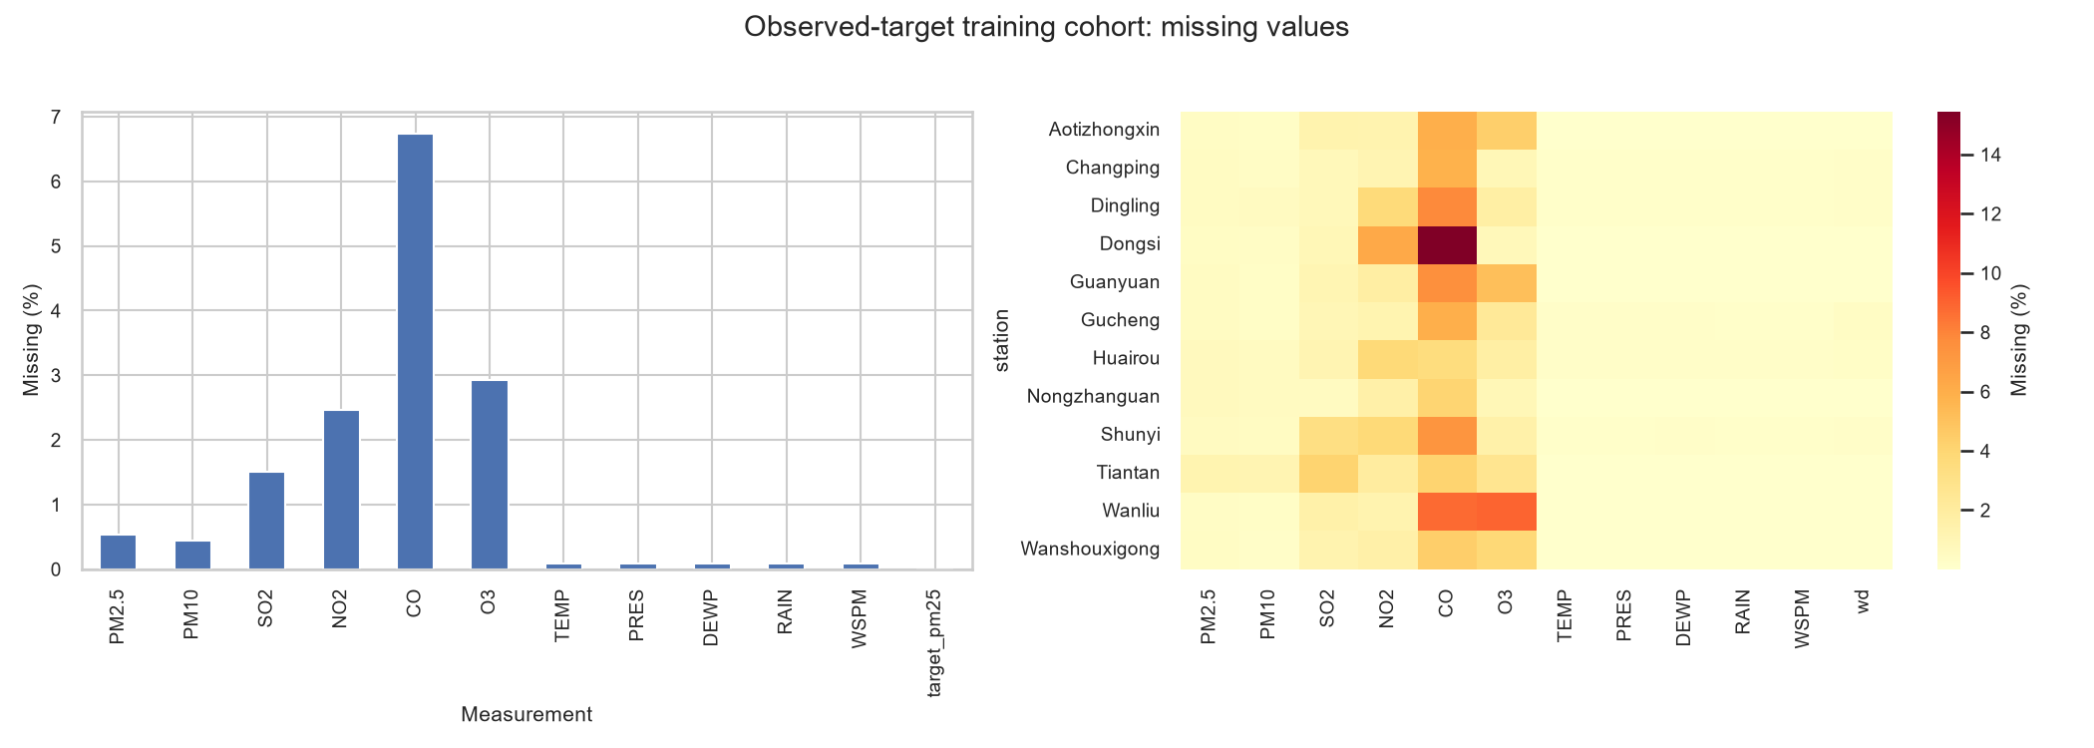
UCI 501 · DỮ LIỆU THEO GIỜ, NHIỀU TRẠM
BẢN NHÁP · NhomXX
12 trạm × 35.064 giờ = 420.768 dòng · 18 cột
PM2.5(t) missing 1.112
CO missing 6,74%
Train-only EDA
Không impute sớm
Không xóa đỉnh bằng IQR
Nguồn: configs/uci_501.json; reports/raw_audit_full.json
03/18

Slide 4
BÀI TOÁN · OUTPUT ĐÚNG 1 GIỜ SAU
BẢN NHÁP · NhomXX
Input: quan sát tại trạm s đến thời điểm t
Output: PM2.5(s,t+1), µg/m³
Nhãn nối chính xác theo (station, timestamp + 1h)
Giờ khuyết không lấy dòng kế tiếp · Không impute target · Forecast rolling, không batch tương lai.
Nguồn: docs/problem_definition.md; UCI 501
04/18

Slide 5
CRISP-DM · TỪ CÂU HỎI ĐẾN QUYẾT ĐỊNH
BẢN NHÁP · NhomXX
Pha | Thực hiện
Business/Data | T02–T06: bài toán, audit, EDA Train
Preparation | T05–T08: exact join, causal features, pipeline
Modeling | T09–T12, T17b: baseline, CV, A/B/C, bổ sung
Evaluation | T13: Test sau khi khóa; T17b Validation riêng
Deployment | T14: Streamlit local, video chưa quay
Nguồn: docs/project_journey.md; [CẦN BỔ SUNG] slide môn học
05/18

Slide 6
A/B/C · FEATURE VÀ PIPELINE
BẢN NHÁP · NhomXX
Bộ | Định nghĩa | Kích thước
A | Đo tại t, station/wd, lịch t+1 | 20 cột → 65
B | A + causal lag/rolling | 33 cột → 91
C | GroupRidgeSelector trong fold | 12 nhóm → 24
Median + MissingIndicator · OneHotEncoder · StandardScaler cho tuyến tính
RF không scale · Fit tiền xử lý trong train/fold · Không clipping
Nguồn: T07/T08/T12; 20→65, 33→91, 12 nhóm→24
06/18

Slide 7
CHỐNG RÒ RỈ · TEMPORAL SPLIT/CV
BẢN NHÁP · NhomXX
Split | Primary N | Target timestamps
Train | 204.865 | < 2015-03-01
Validation | 102.479 | [2015-03-01, 2016-03-01)
Test | 101.836 | ≥ 2016-03-01; chấm sau khóa
3 expanding folds · purge=12 · mọi bước học chỉ fit fold-train
Test không được dùng để chọn model; T13 refit train+validation sau khóa.
Nguồn: split_manifest.json; configs/final_evaluation.json
07/18

Slide 8
T09–T10 · PERSISTENCE LÀ MỐC MẠNH
BẢN NHÁP · NhomXX
Validation | MAE | RMSE
Persistence | 9,7366 | 19,2409
Ridge A | 10,2004 | 18,9071
RF A | 9,5615 | 18,9648
T10: RF giảm khoảng 1,80% MAE so baseline; Ridge kém MAE nhưng RMSE tốt hơn.
Nguồn: reports/initial_models/comparison.csv; baseline T09
08/18

Slide 9
T11–T12 · TUNING VÀ ABLATION
BẢN NHÁP · NhomXX
Bước | Validation MAE | Nhận xét
Ridge A α=0,1 (T11) | 10,2005 | CV pooled 10,4055; val không cải thiện
Ridge B (T12) | 9,9688 | Lag/rolling
Ridge C (T12) | 9,9034 | 12 nhóm; 24 chiều
RF A đã khóa | 9,5615 | Tốt nhất MAE trong pool T12
Nguồn: tuning/candidates.csv; ablation/comparison.csv
09/18

Slide 10
T13 · TEST CHỈ SAU KHI KHÓA
BẢN NHÁP · NhomXX
Model / run_id | MAE | RMSE | R² | Δ MAE
0960fac6455f4380bd5b6d1407633cf8 | 10,1618 | 19,4362 | 0,9450 | 0,00%
51975d2c66ff4263b83ace6962f3d3f7 | 10,3844 | 18,9395 | 0,9478 | −2,19%
24cd6d765f214d52aa26e5988380e2cd | 9,8772 | 18,5696 | 0,9498 | +2,80%
RF A được chọn bằng Validation trước Test. Không chọn lại theo Test.
Primary N=101.836 · refit Train+Validation N=307.344
10/18

Slide 11
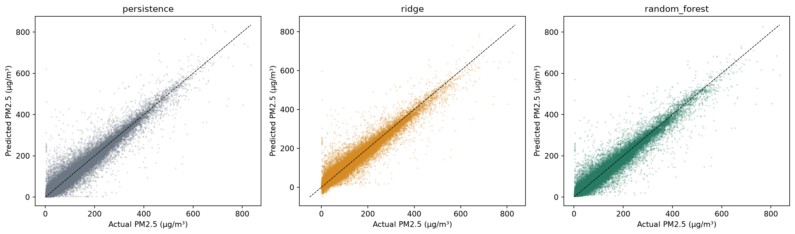
RQ1 · RF A GIẢM MAE 2,80%
BẢN NHÁP · NhomXX
RF A
9,8772 µg/m³
+2,8013%
Ridge −2,1909%
Test đã mở sau khóa.
Nguồn: reports/final_evaluation/comparison.csv
11/18

Slide 12
GENERALIZATION GAP · FOLD CÓ GIỚI HẠN
BẢN NHÁP · NhomXX
Model | Hist. Val MAE | Refit Train+Val (in-sample) | Test MAE
Persistence | 9,7366 | 10,6661 | 10,1618
Ridge | 10,2005 | 10,7771 | 10,3844
RF | 9,5615 | 9,5491 | 9,8772
Ridge CV pooled MAE 10,4055; fold mean ± std 10,4255 ± 1,2680.
Fold 1 đánh giá mùa hè 2014; 3 fold không đại diện mọi mùa/năm.
RF CV chưa có trong T11.
Nguồn: generalization_gap.csv; development_fold_metrics.csv
12/18

Slide 13
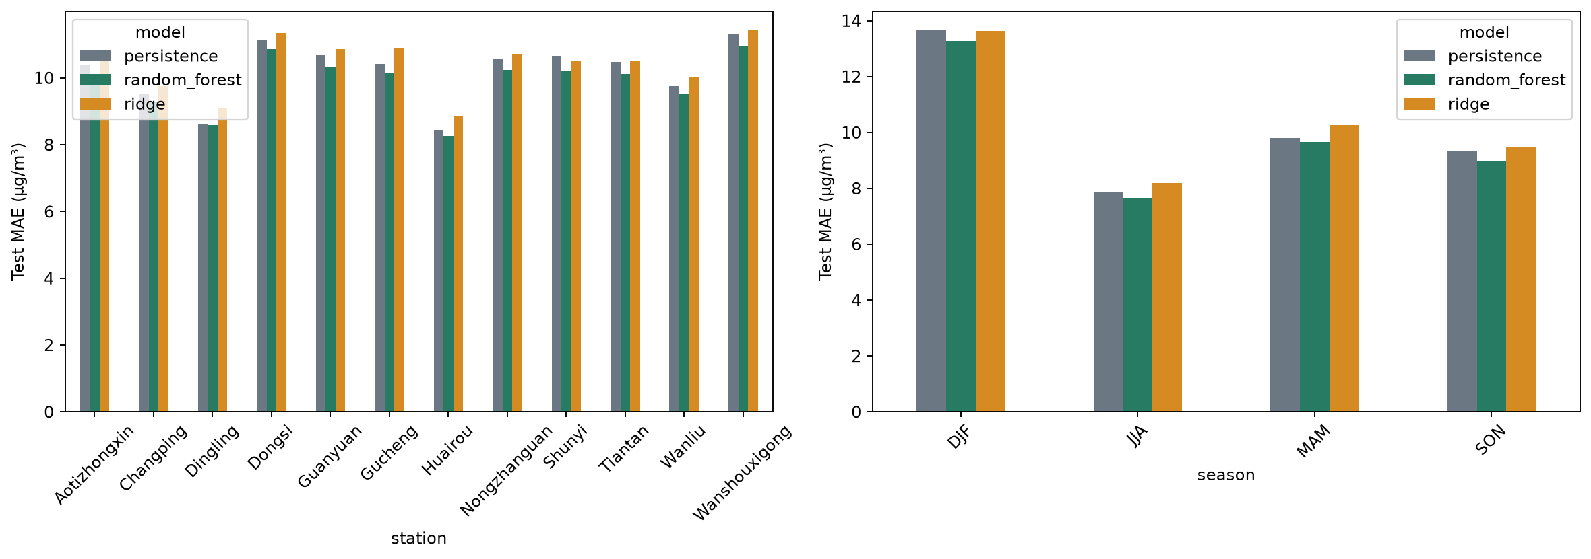
RQ3 · SAI SỐ THEO NHÓM
BẢN NHÁP · NhomXX
Nhóm RF | MAE | N
Dingling | 8,5951 | 8.397
Wanshouxigong | 10,9729 | 8.469
JJA / DJF | 7,6437 / 13,2832 | 25.714 / 25.374
≥150 µg/m³ | 20,5795 | 14.784
|Δy|≥38 | 61,9229 | 4.377
Nguồn: grouped_metrics.csv · signed error = prediction − actual
13/18

Slide 14
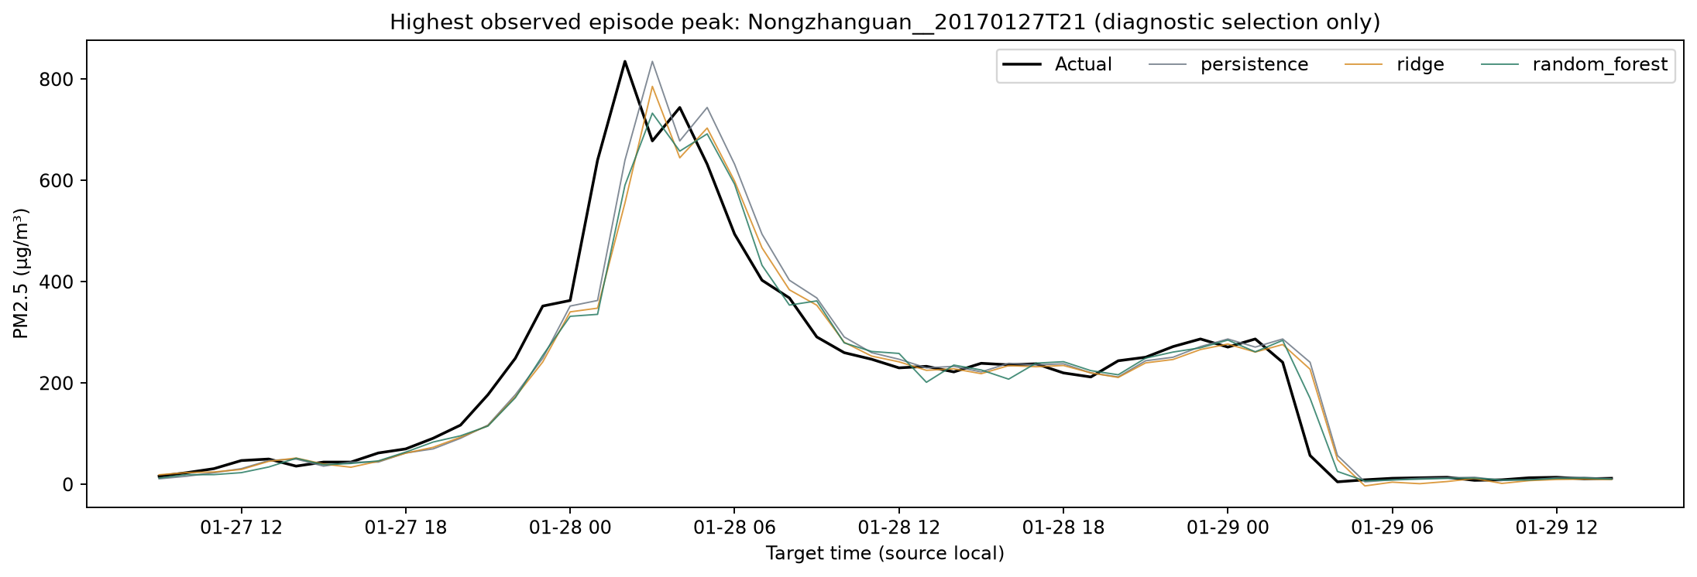
ĐỢT Ô NHIỄM CAO · GIỮ ĐỈNH HỢP LỆ
BẢN NHÁP · NhomXX
Nồng độ ≥150
RF bias −7,5497
MAE 20,5795
Không phải ngưỡng sức khỏe
Nongzhanguan__20170127T21 · peak 835 µg/m³
14/18

Slide 15
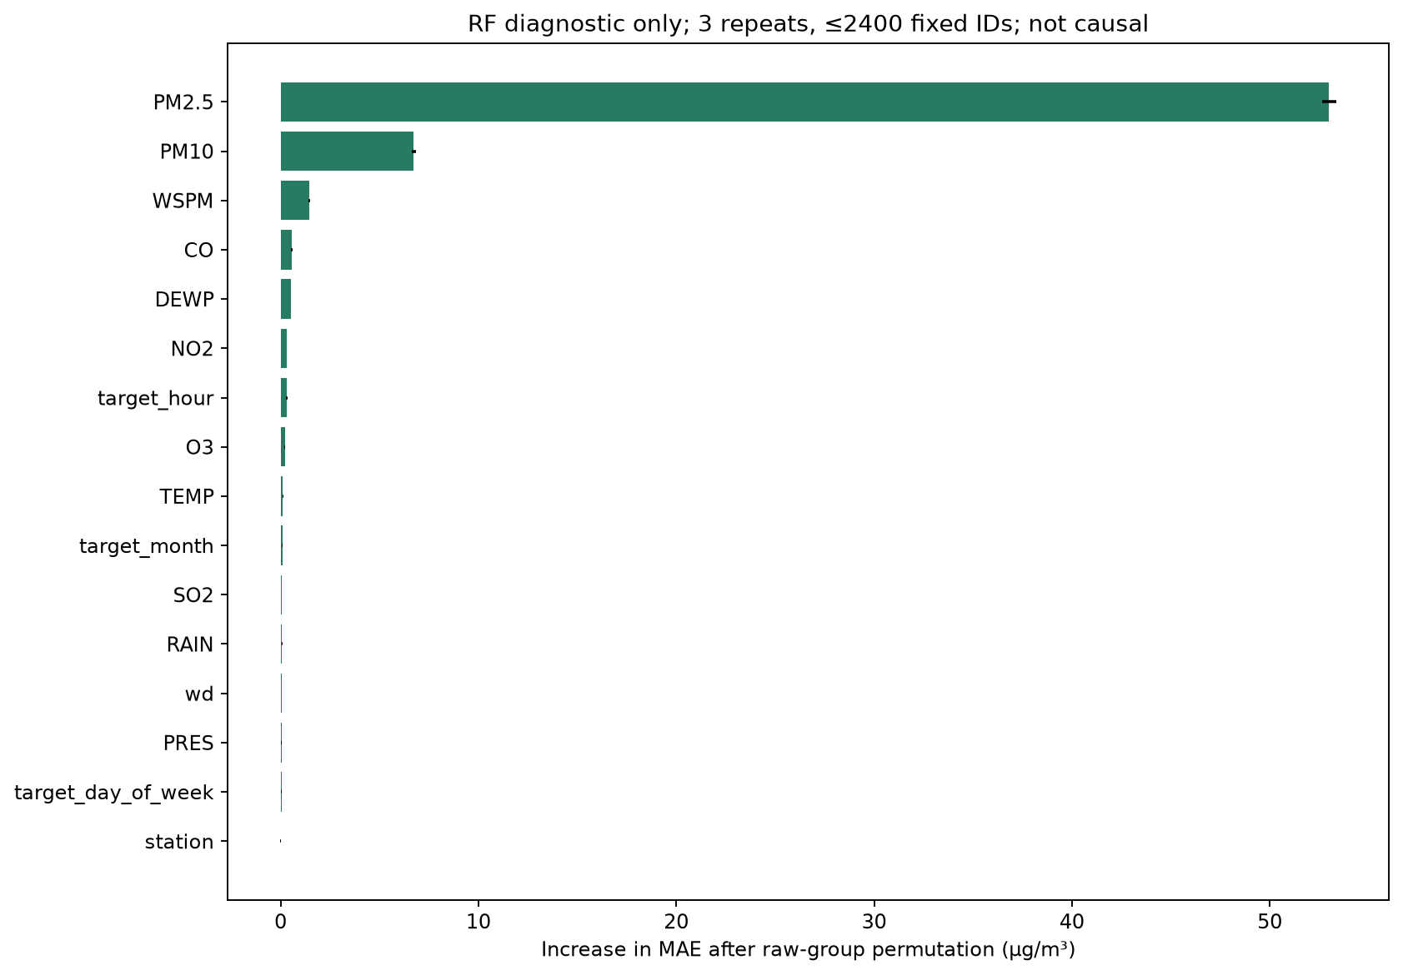
DIỄN GIẢI · LIÊN HỆ KHÔNG PHẢI NHÂN QUẢ
BẢN NHÁP · NhomXX
Nhóm | Permutation ΔMAE
PM2.5 | 52,9972
PM10 | 6,7182
WSPM | 1,4520
CO | 0,5619
DEWP | 0,5168
Nguồn: rf_permutation_summary.csv; ridge_coefficients.csv
15/18

Slide 16
T17b · 9 NHÓM THÍ NGHIỆM BỔ SUNG
BẢN NHÁP · NhomXX
Ứng viên | Val MAE | So Persistence
Rolling mean 3h | 14,0165 | −43,96%
Cùng giờ hôm qua | 50,4168 | −417,81%
Decision Tree B | 9,8648 | −1,32%
Lasso B | 9,8143 | −0,80%
HistGB B | 9,4868 | +2,57%
RF B | 9,3798 | +3,67%
RF B tuned | 9,5093 | +2,33%
Fusion-3 | 9,2746 | +4,75%
OOF Ridge Stack | 9,2321 | +5,18%
Tất cả Validation N=102.479 · không Test
16/18
Notes:
parent_run_id=2512bc9c844a4b39a150c52f6bded9db; validation candidates do not replace frozen RF A; 27-row summary T17a is the source. Candidate run IDs: rolling_mean_3h=068d8c0a9f1f4ac8a1ed8e366810c5a2; same_target_hour_yesterday=9840ae4d73ec445b81ef9c66602d724b; decision_tree_B=eecf89f226e44f448d8d4a98e6a8cde0; lasso_B=9c6b003eae2348b68f389c84c88a2b83; hist_gradient_boosting_B=414f8aff5cd44fcab1919616c7e9ea90; random_forest_B=0524feb701164bf397e22ecbffa1c1cd; random_forest_B_tuned=8169e7b42226418ea898f7957c9aa400; fusion_3=e708283791cf4bafb4e75f21984855a4; oof_ridge_stack=b09e47f628624116a8272135767a4ada

Slide 17
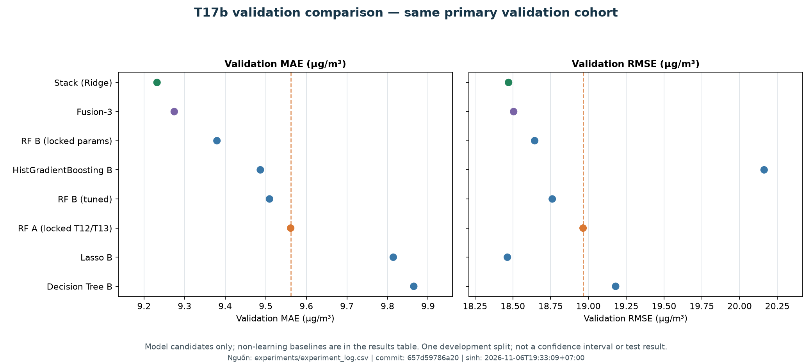
T17b · KẾT QUẢ VALIDATION BỔ SUNG
BẢN NHÁP · NhomXX
RF B 9,3798
Fusion-3 9,2746
Stack 9,2321
Ứng viên phát triển.
RF A vẫn khóa.
Nguồn: t17b_validation_comparison.png; supplementary_experiments.md
17/18

Slide 18
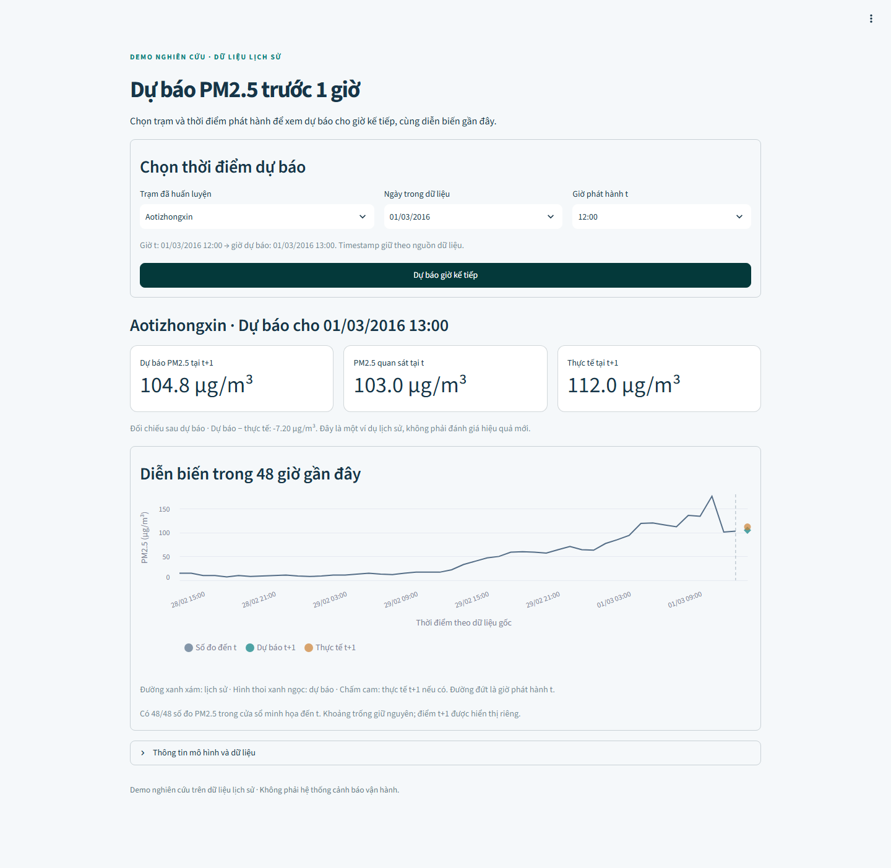
DEMO T14 · DỰ BÁO NHÂN QUẢ
BẢN NHÁP · NhomXX
Chỉ dùng dữ liệu ≤t
Dự báo đúng t+1
Actual truy vấn sau predict
Issue #35: guard pandas 3.0.6
Không refit T13/đổi weights
Thành viên, video, rubric: [CẦN BỔ SUNG]
Streamlit local · video thật chưa có · Issue #35 là lỗi phần mềm
18/18

